Slide 1

让Wall-E帮您设计新家！
Jeffery

Slide 2
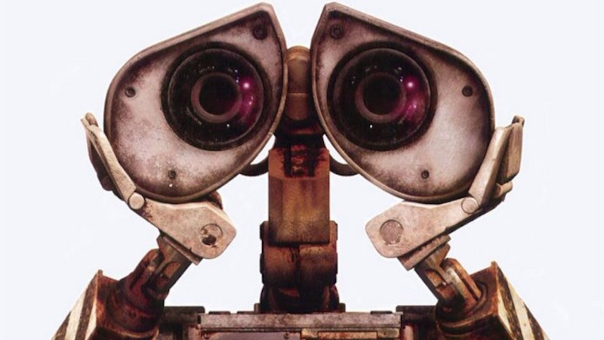
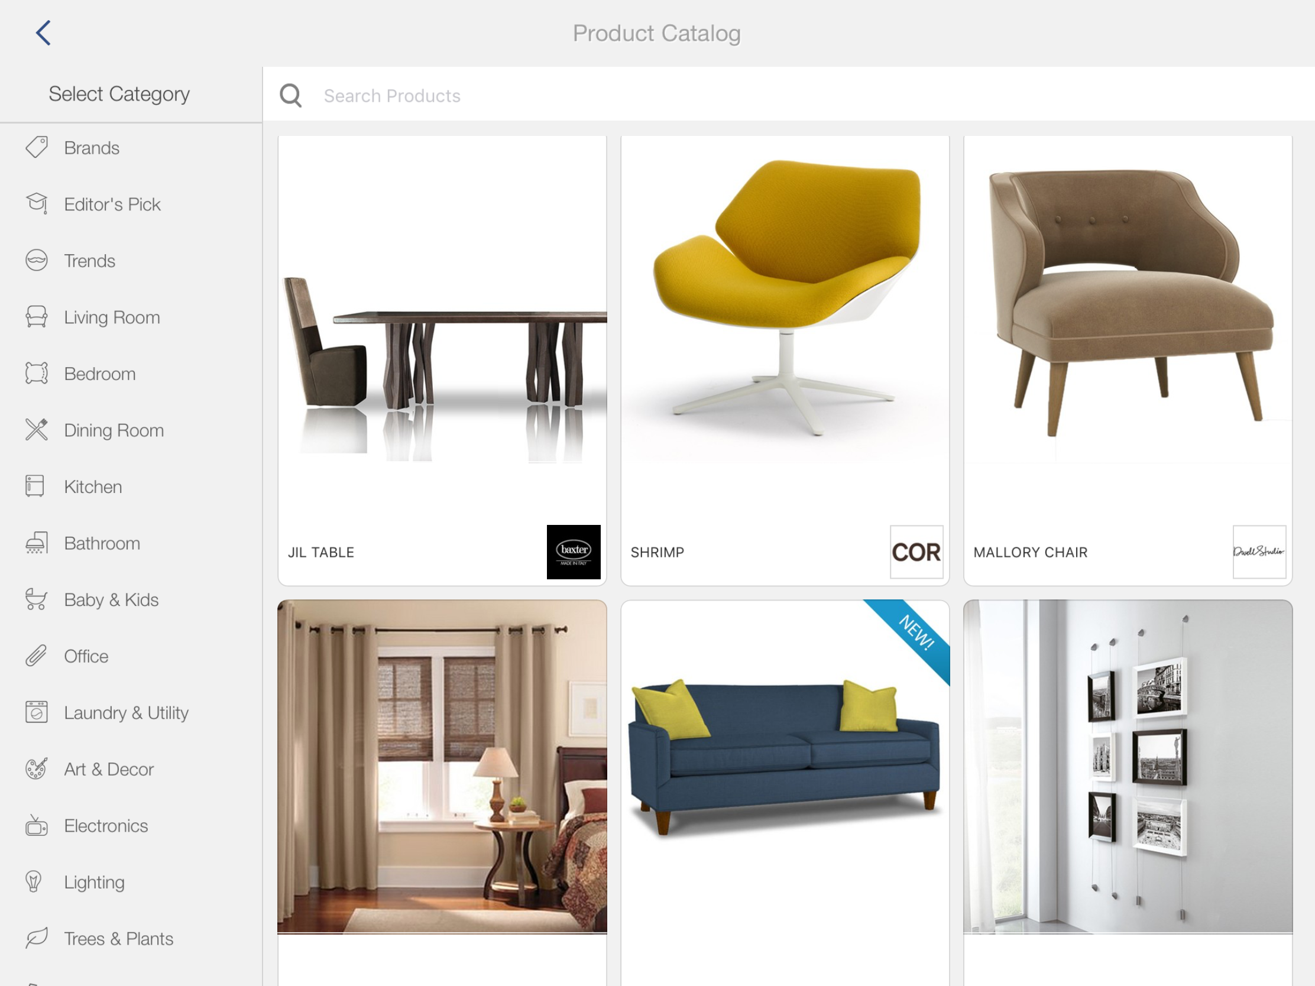
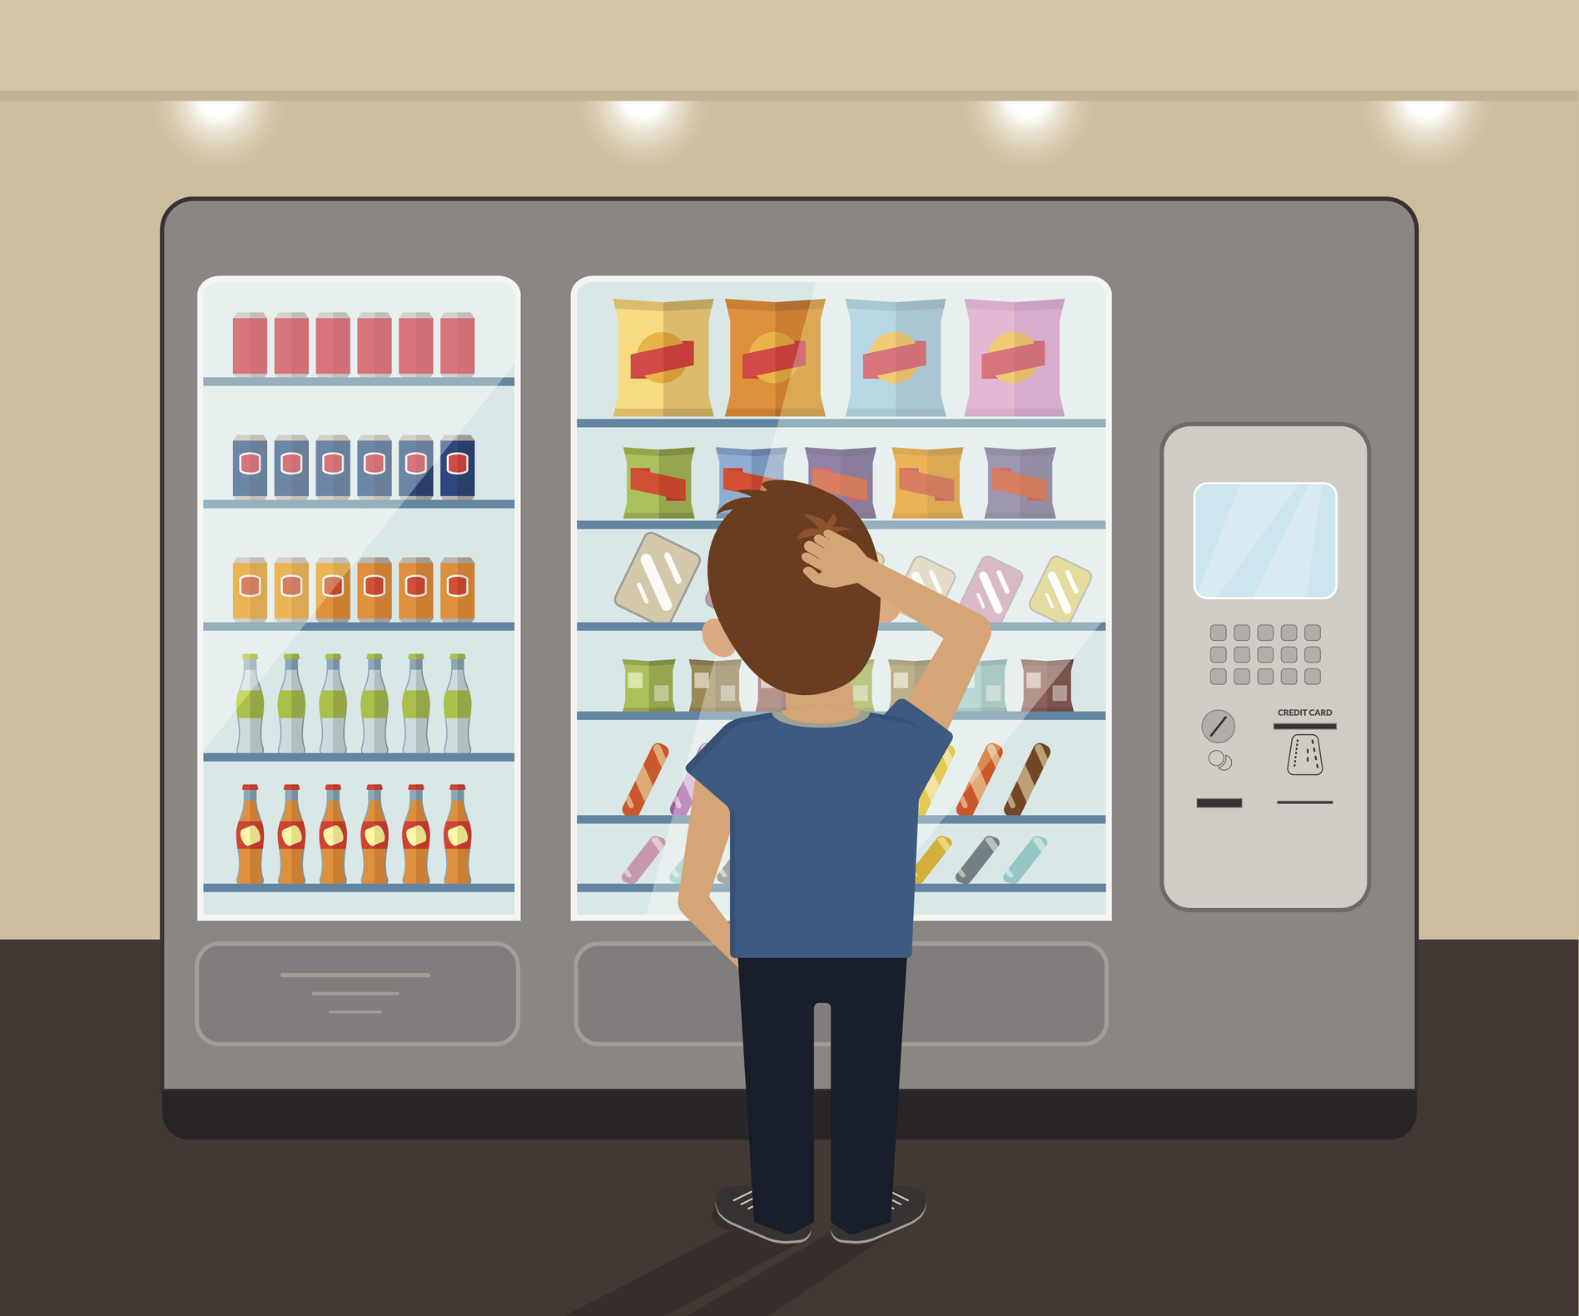
问题
目录内容固定不变
缺乏对场景的理解

Slide 3
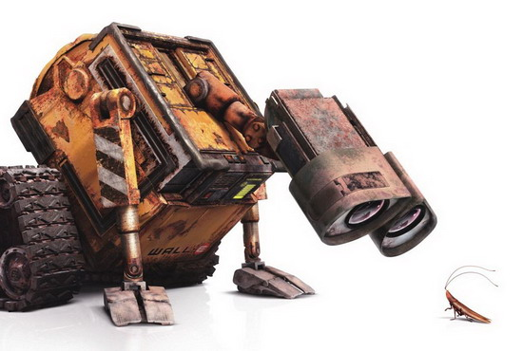
思路
基于CoreML对物品的识别
基于AR 对空间场景的识别

Slide 4
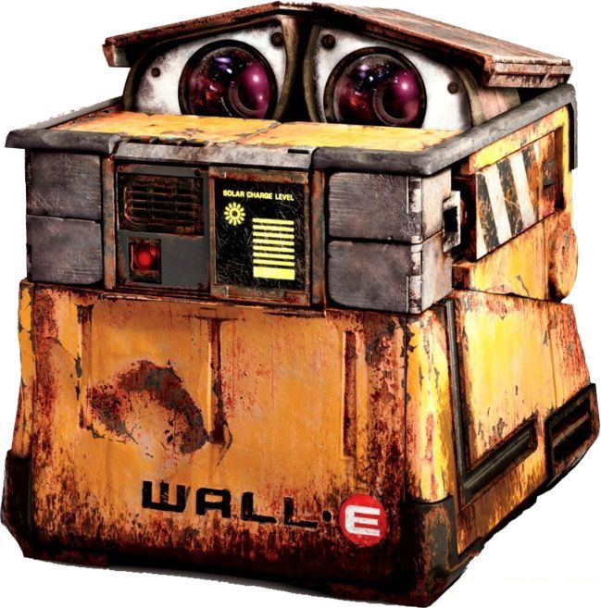
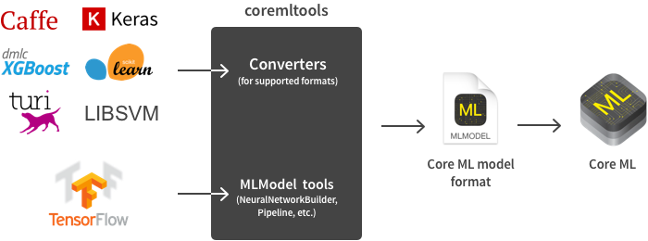
CoreML
Train in TensorFlow and Deploy in CoreML
Inception v3 detects objects over 1000 categories

Slide 5
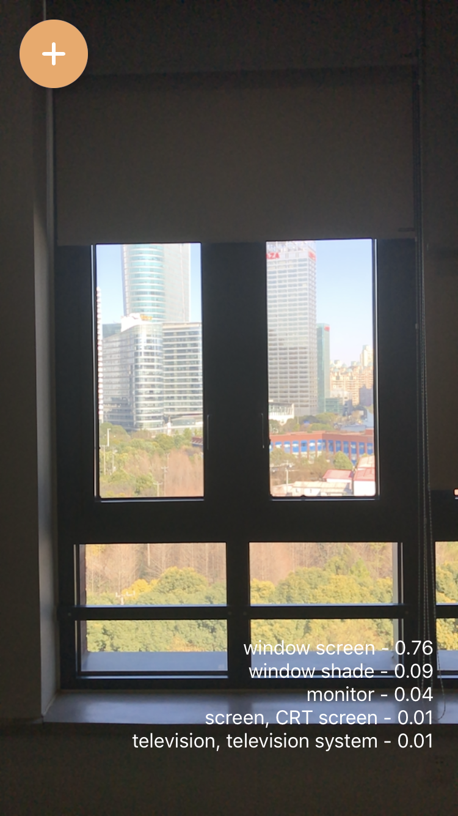
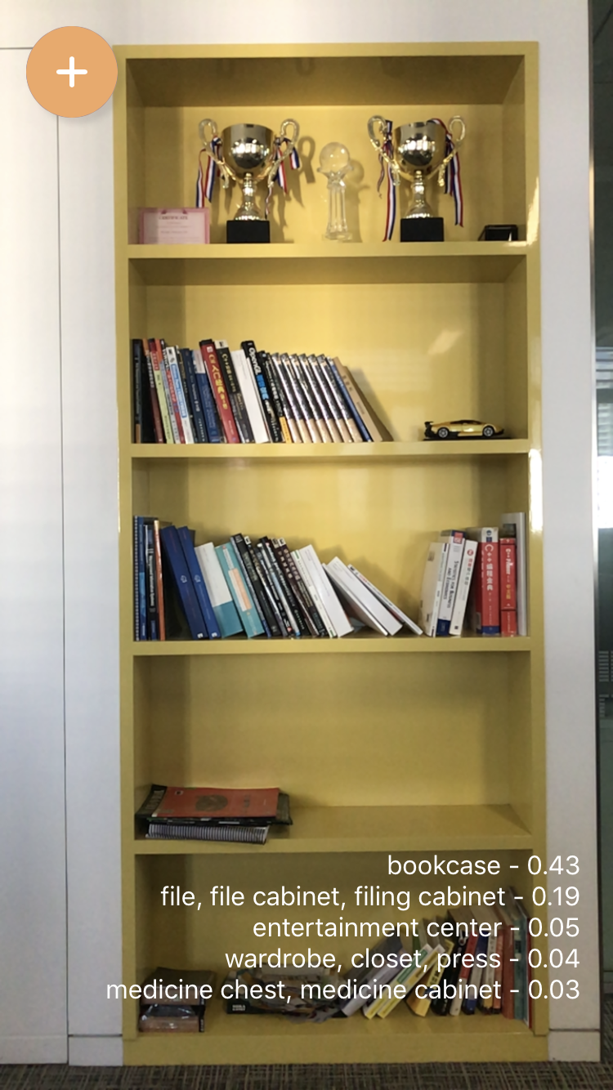
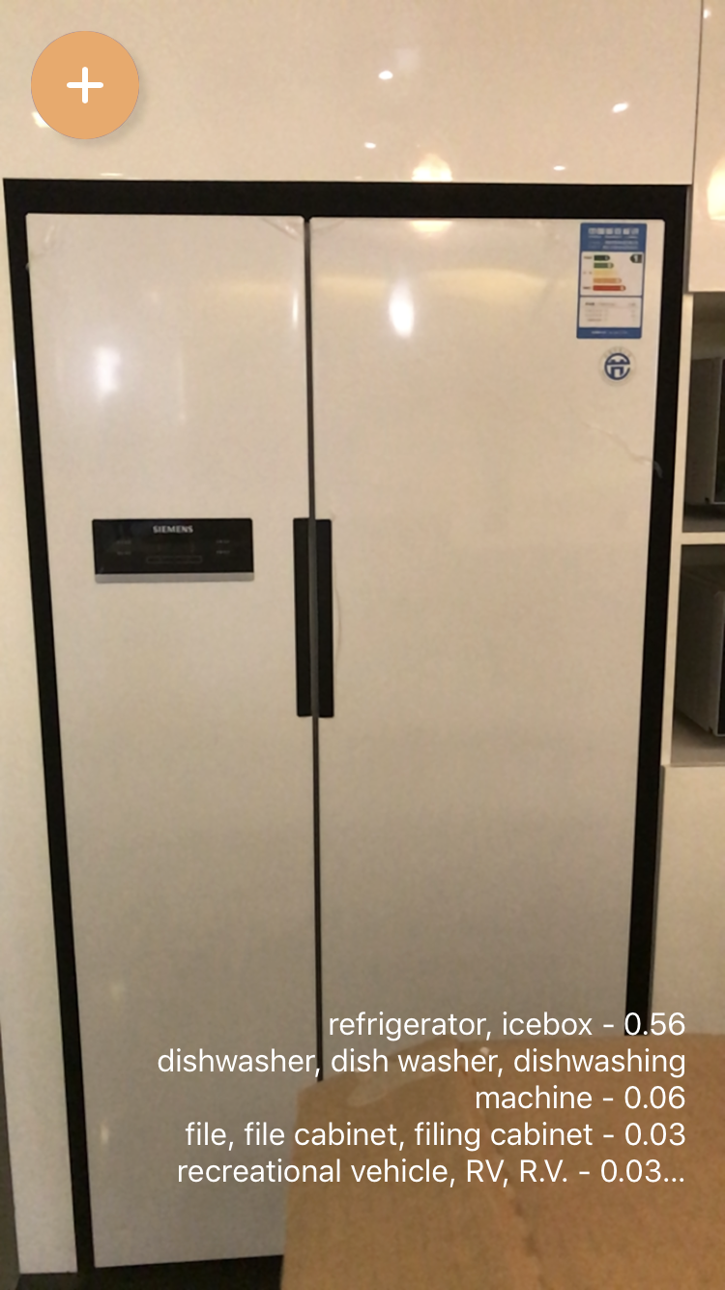
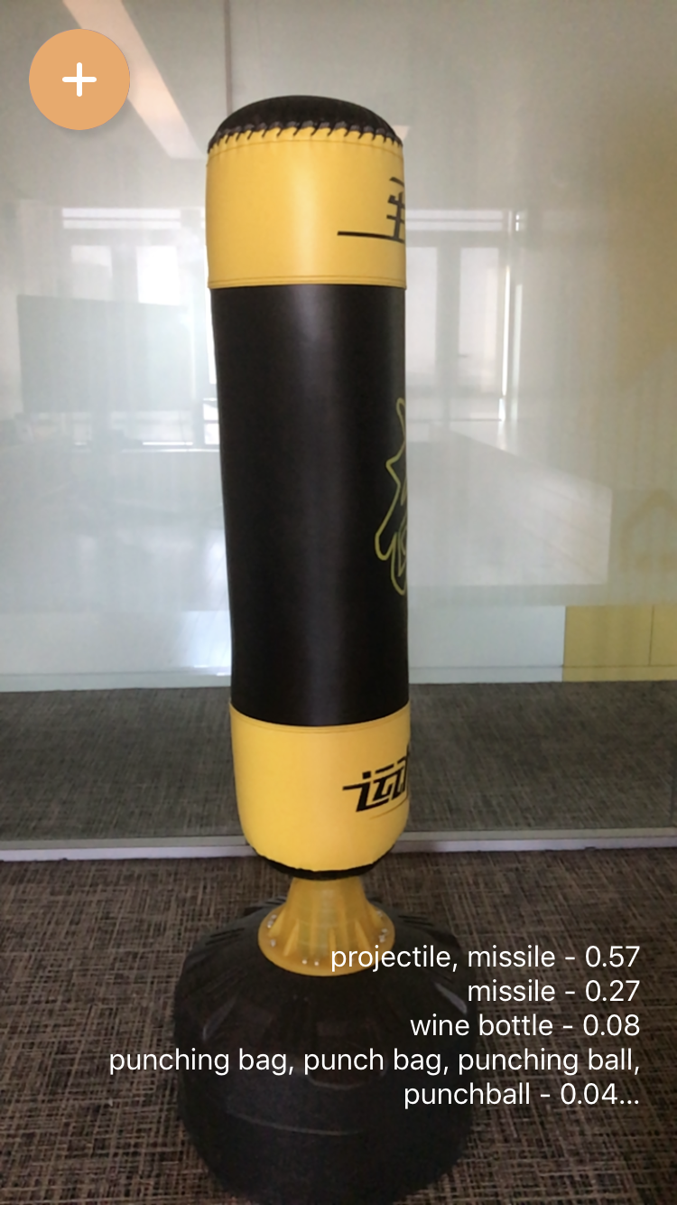
实时识别
分类标签 + 可信度
关联推荐
Window screen - 76%
Bookcase - 43%
Refrigerator - 56%
Punch bag - 4%

Slide 6
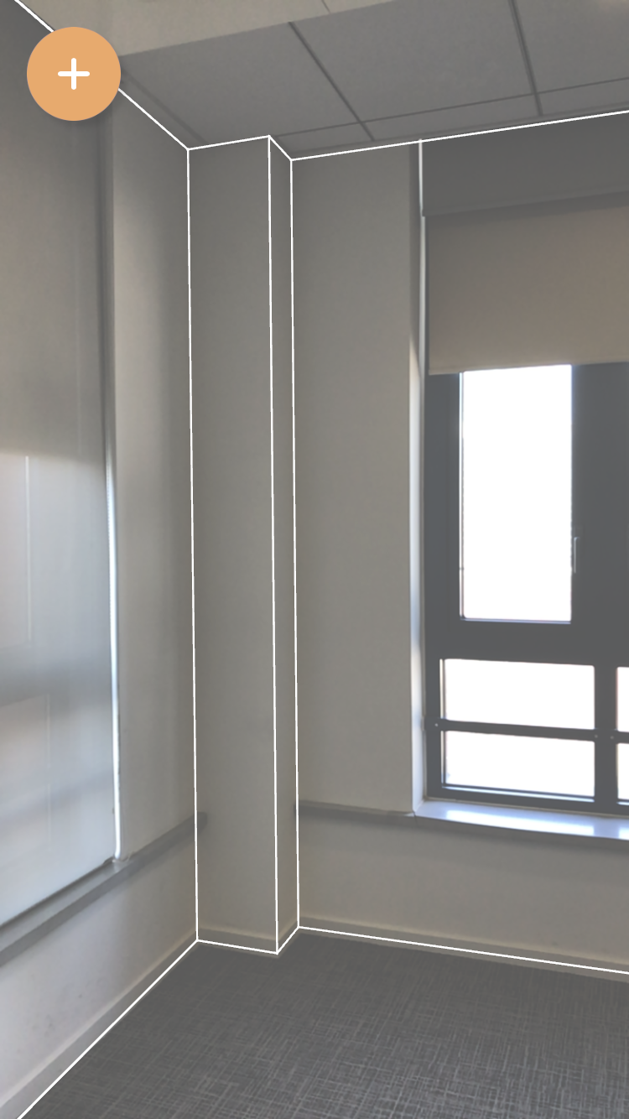
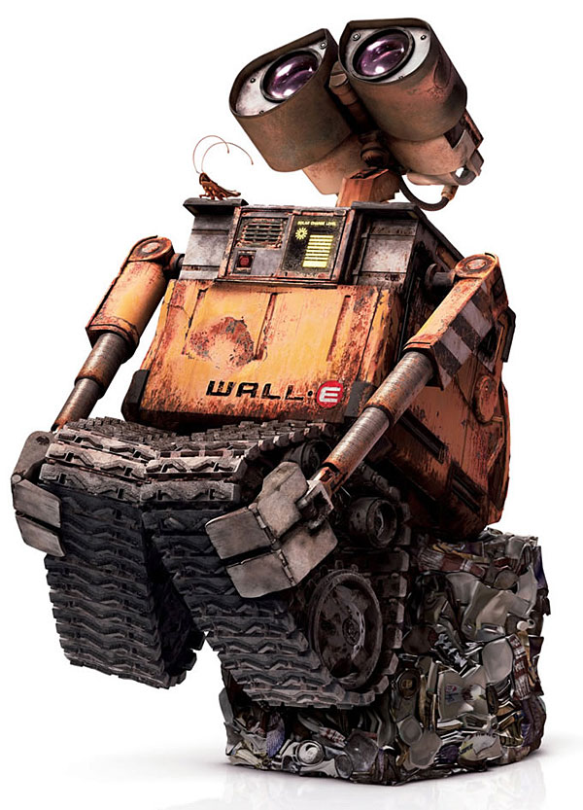
AR
识别并构建三维空间
三维空间中放置各类家装

Slide 7
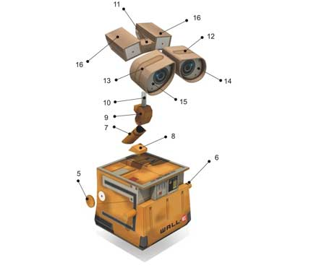
WALL-E
最强大脑
APPLication
Brain
...
EYE
NOSE
ARKit
CoreML
SceneKit
AVFoundation
CoreMotion
BNNS
MPS
Model

Slide 8
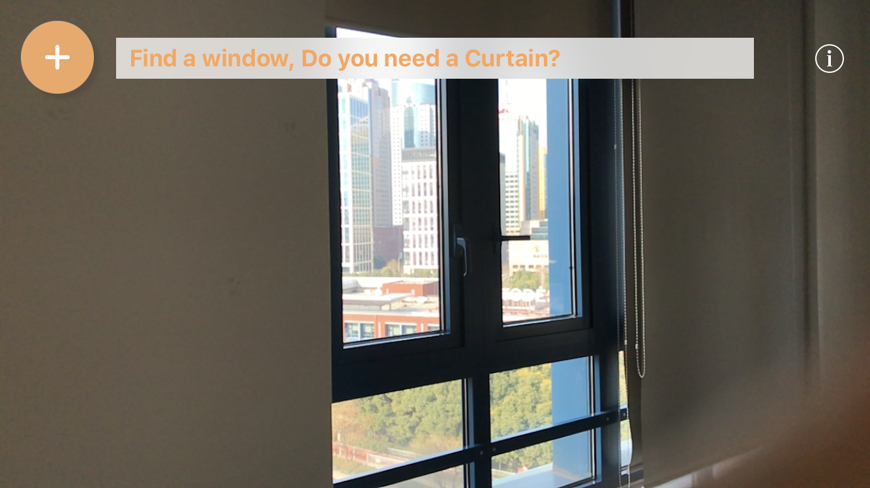
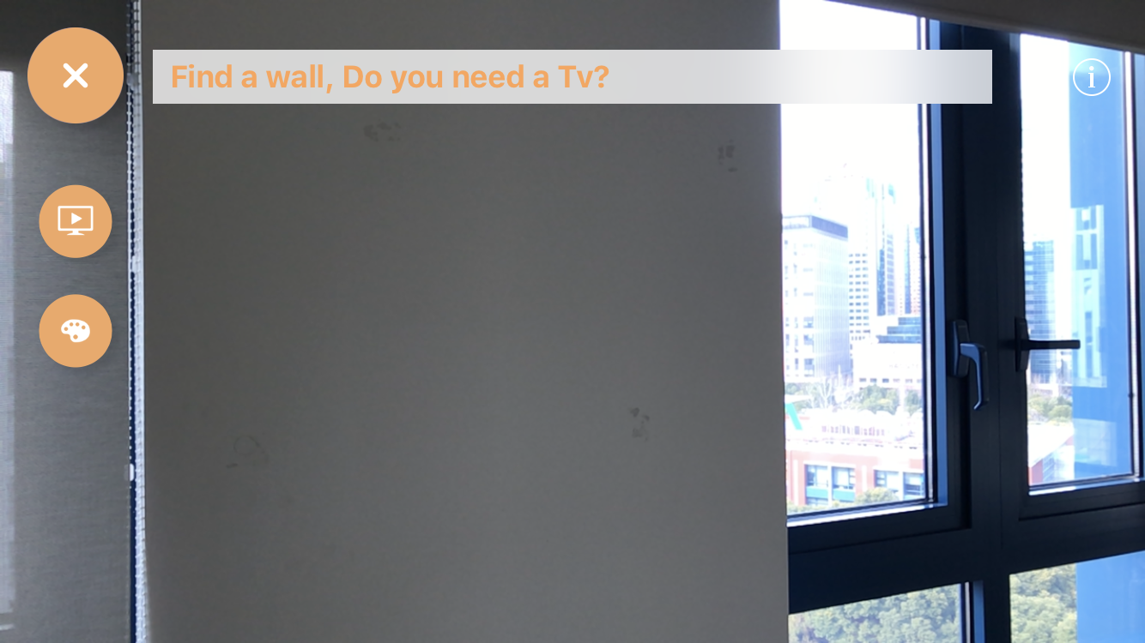
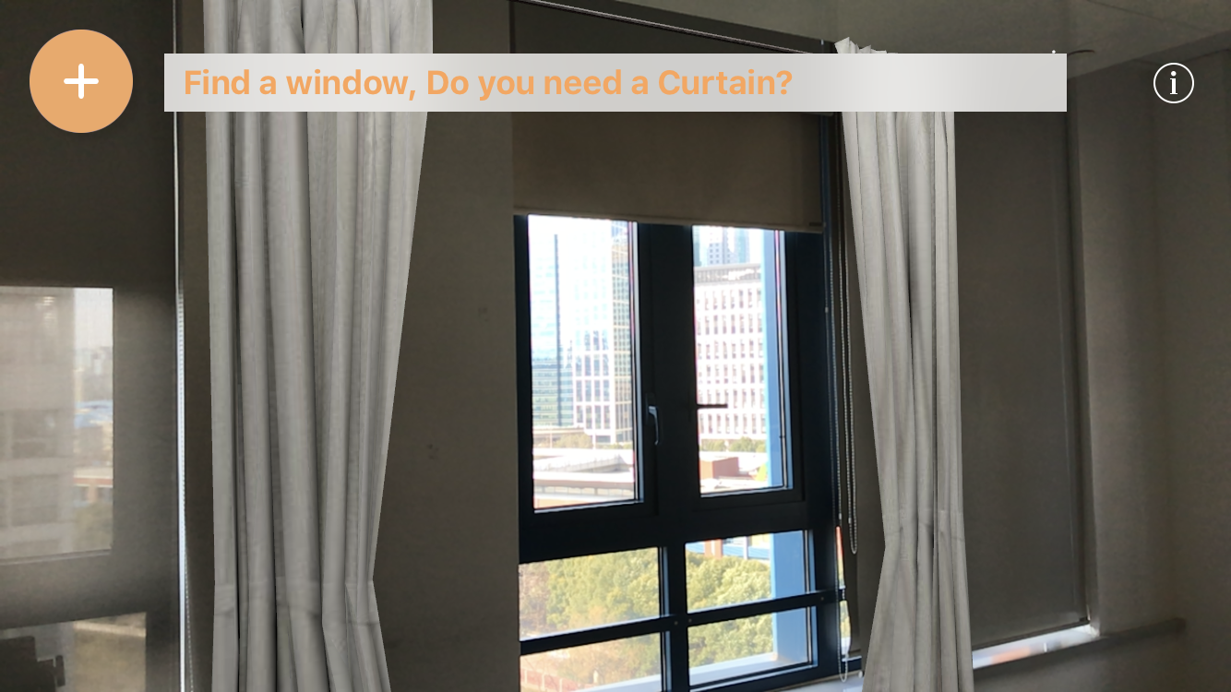
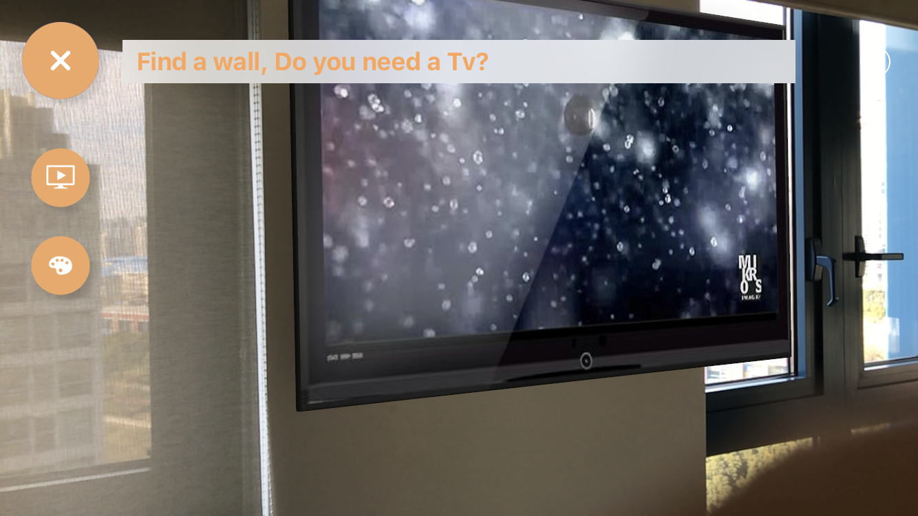
智能推荐
识别-推荐-展示

Slide 9
演示

Slide 10
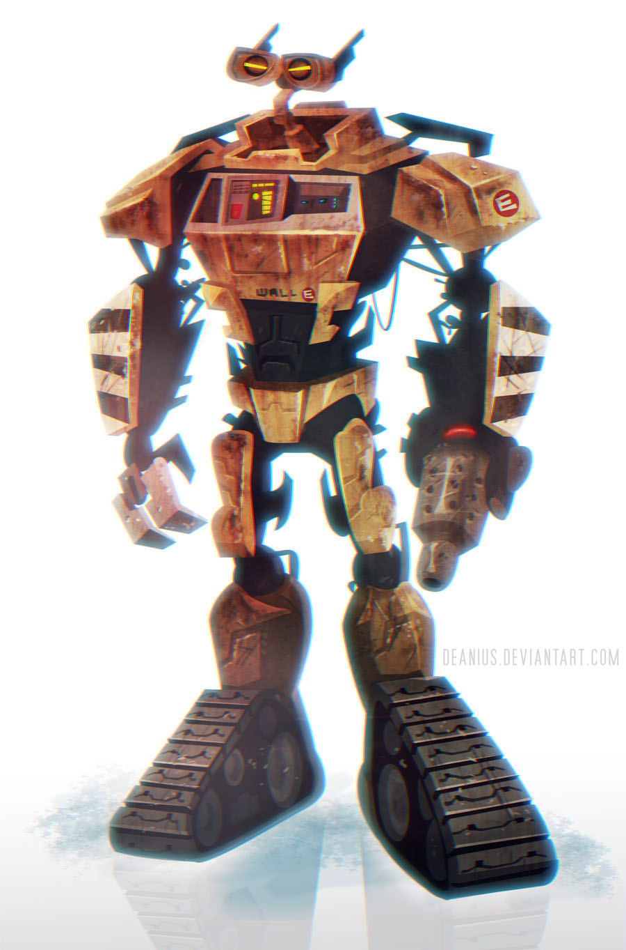
展望
保存场景信息(房间数据及三维模型数据)，连接Floorplan
利用TensorFlow，训练家装领域的模型，提高识别率
集成后端智能搜索服务，扩大推荐范围

Slide 11
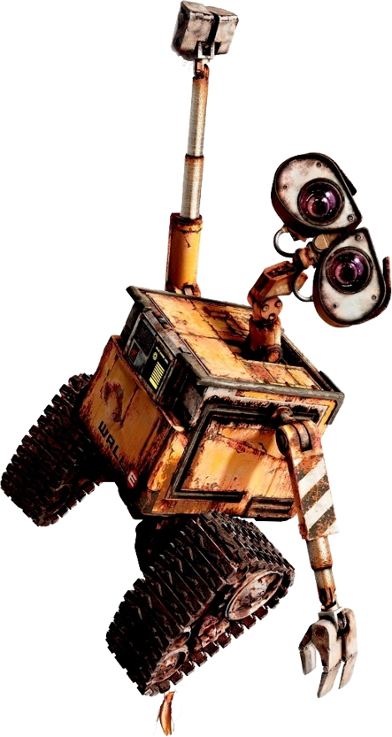
Q&A

